Slide 1
Conversão entre bases numéricas: Binário e Octal
Eduardo Furlan Miranda
2025-10-11
Baseado em: Tangon, LG; Santos, RC. Arquitetura e organização de computadores. EDE, 2016. ISBN 978-85-8482-382-6.

Slide 2
Exemplo Python
numero_decimal = 255
numero_binario = 0b11111111 # 255
numero_octal = 0o377 # 255
numero_hexadecimal = 0xFF # 255
decimal_de_binario_str = int('11111111', 2)
decimal_de_octal_str = int('377', 8)
decimal_de_hexadecimal_str = int('FF', 16)
print(f"A string '11111111' (base 2) convertida para decimal é: {decimal_de_binario_str}")
print(f"A string '377' (base 8) convertida para decimal é: {decimal_de_octal_str}")
print(f"A string 'FF' (base 16) convertida para decimal é: {decimal_de_hexadecimal_str}")

Slide 3
Exemplo Assembly x86
bits 32
section .text
global _start
_start:
; Ponto de entrada do programa.
call minha_funcao ; Chama a sub-rotina. O processador irá pular
; para o endereço de 'minha_funcao'.
; O código abaixo só será executado APÓS 'minha_funcao' retornar.
mov eax, 1 ; System call para 'exit' (finalizar o programa).
xor ebx, ebx ; Código de retorno 0 (sucesso).
int 0x80 ; Chama o kernel do Linux para executar a system call.
minha_funcao:
; Corpo da sub-rotina.
; Para este exemplo, ela não faz nada, apenas retorna.
ret ; Retorna a execução para o endereço logo após a
; instrução 'call' original.

Slide 4
Exemplo Assembly
$ hexdump -C programa.bin
00000000: e809 0000 00b8 0100 0000 31db cd80 c3 |..........1...|
0000000f:
Endereço Código de Máquina Instrução Assembly
0x00 E8 09 00 00 00 call minha_funcao
0x05 B8 01 00 00 00 mov eax, 1
0x0A 31 DB xor ebx, ebx
0x0C CD 80 int 0x80
0x0E C3 ret

Slide 5
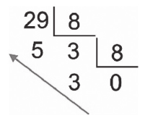
Conversão de decimal para octal
Converter 2910 para a base octal
Resultado: 358

Slide 6
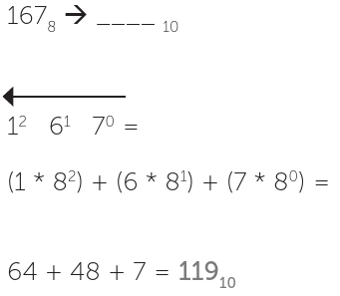
Octal para decimal

Slide 7
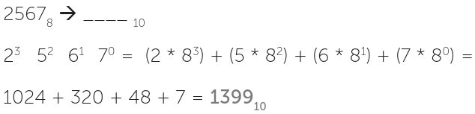
Octal para decimal

Slide 8
Decimal → base divide
Base → decimal multiplica
Sai de decimal, divide
Para decimal, multiplica

Slide 9
Binário para hexadecimal
(base para base)
Duas formas
  passando pelo decimal
    converte para decimal, e depois para hexadecimal
  sem passar pelo decimal
    usa uma tabela

Slide 10

Passando primeiro pelo decimal
1101001111002 (para decimal, multiplica)

Slide 11
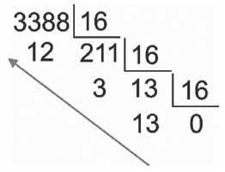
Depois converte de decimal para hexa
Saindo de decimal, divide
10 A
11 B
12 C
13 D
14 E
15 F
C
D
Resultado: D3C16

Slide 12
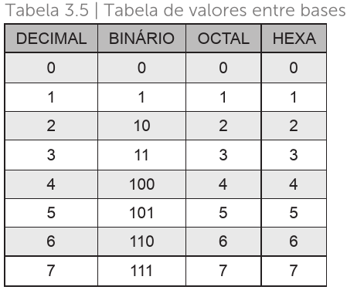
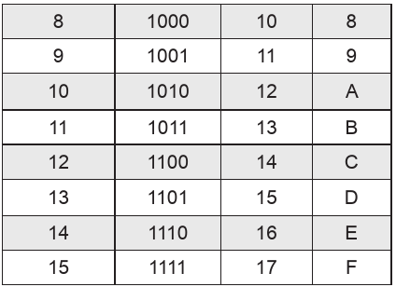
Conversão direta

Slide 13
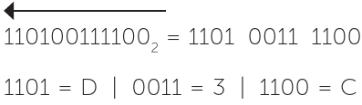


Slide 14



Slide 15
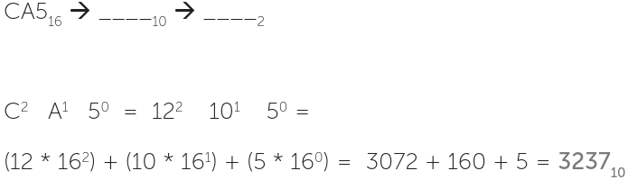

Hexadecimal para binário

Slide 16
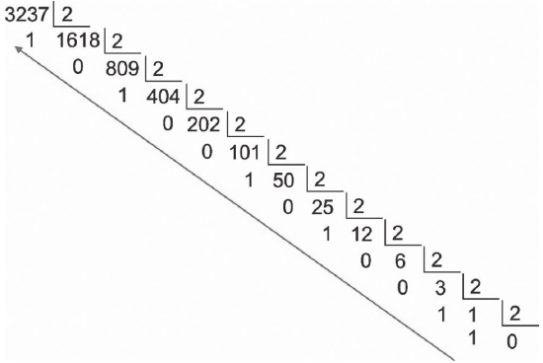


Slide 17

Conversão direta
12 na tabela em binário é 1100, 10 representa 1010 e 5
representa 0101

Slide 18
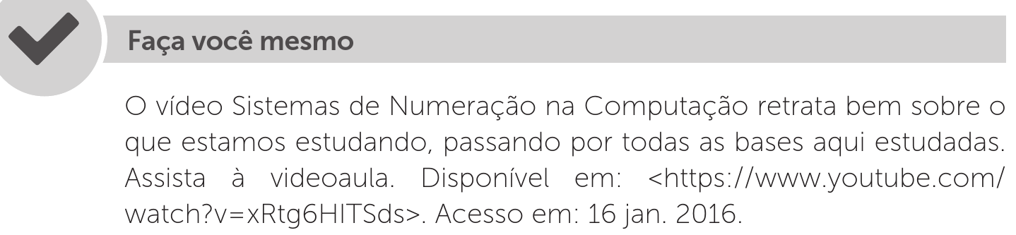
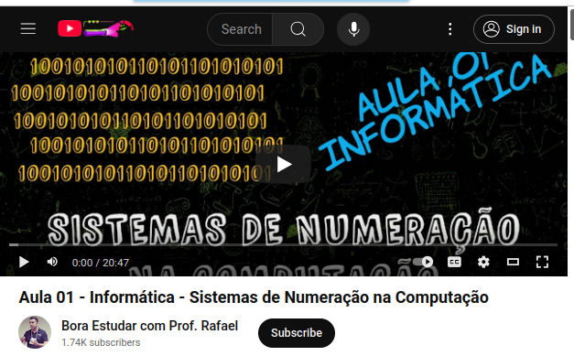
Página 132 do livro
Precisa ler o livro, fazer os exercí-cios, e assistir os vídeos do livro

Slide 19
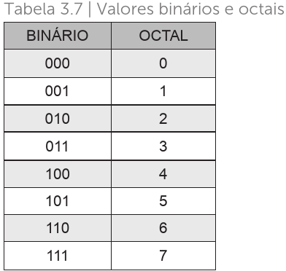
Conversão entre bases numéricas: octal

Slide 20
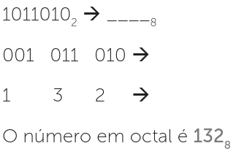

Slide 21
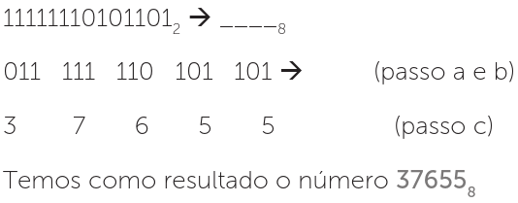

Slide 22
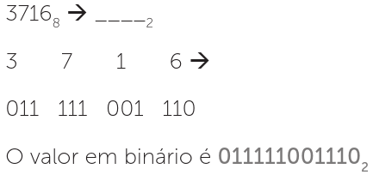
Conversão de octal para binário

Slide 23
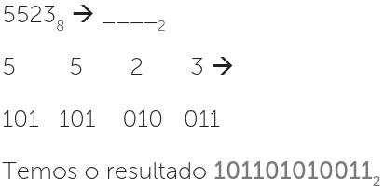

Slide 24
Conversão de octal para hexadecimal
Passa pelo binário
Converte de octal para binário, e depois para hexadecimal

Slide 25
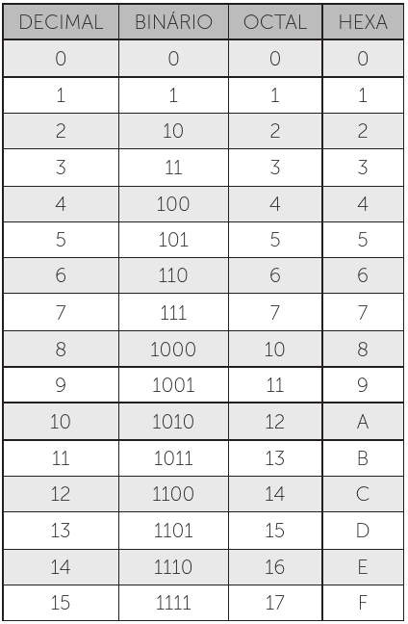

Slide 26
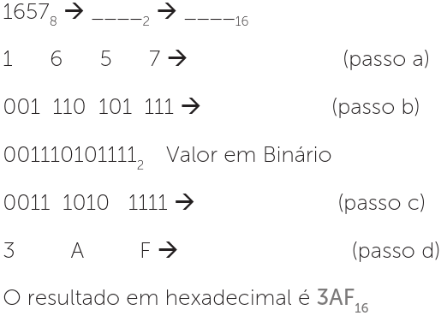

Slide 27
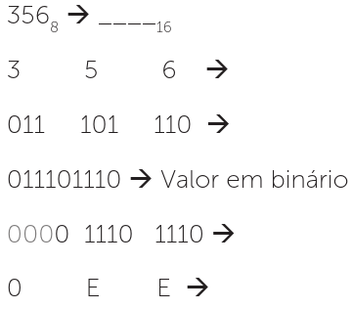


Slide 28
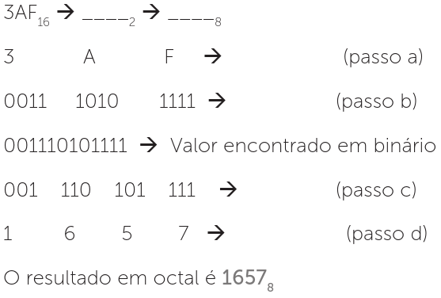
Conversão de hexadecimal para octal
Passando pelo binário

Slide 29
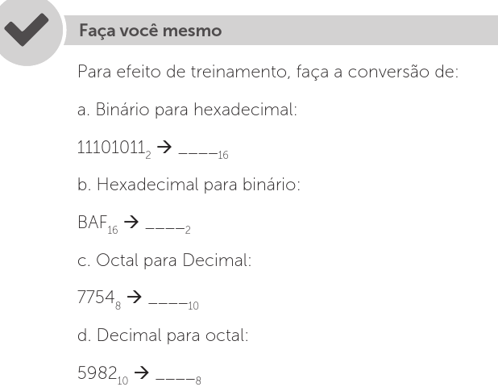
Exemplo 1
(Livro, p. 158)

Slide 30
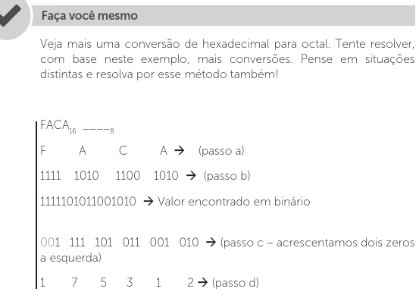
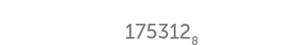
Exemplo 2
(Livro, p. 168)

